Slide 1

기계학습 및 데이터 전처리
Day 01~06
강의자 : 김수빈

Slide 2
Contents
1
데이터프레임
2
데이터전처리
3
통계적 검정
4
피쳐엔지니어링
5
선형회귀와 로지스틱회귀
6
결정트리와 클러스터링

Slide 3
4
피처엔지니어링
피처엔지니어링이란?
모델의 성능을 높이기 위해 데이터를 변환하고 새로운 변수를 생성하는 과정
1. 결측값 처리
결측치를 평균, 중앙값으로 대체하거나 제거하는 방법
2. 이상치 처리
시각화와 IQR 범위를 계산하여 특정 값으로 조정
3 스케일링
피처의 크기를 조정하여 모델 학습을 용이하게 하는 기법(Min-Max Scaling, Standard Scaing)
4. 인코딩
범주형 데이터를 숫자로 변환하는 기법
Label Encoding, One-Hot Encoding
5.피처 생성
- 날짜에서 요일과 월 분리 등을 통한 기존 변수에서 새로운 변수를 생성
6. 피처 선택
상관계수, 카이제곱 검정 등을 이요한 중요한 변수 선택

Slide 4
4
피처엔지니어링
상관분석
두 변수 간의 관계를 측정하는 방법
-1~1까지의 값을 갖는 상관계수
1에 가까울 수록 강한 양의 상관관계, -1에 가까울 수록 강한 음의 상관관계
한계 : 상관계수는 상관 관계만을 측정하며, 두 변수 간의 상관관계가 반드시 인과관계를 의미하지는 않는다
피어슨 상관계수
연속형 변수 간의 선형적 관계 측정
스피어만 상관계수
순위형 변수 간의 비선형적 관계 측정
0.3 미만
0.3 ~ 0.7
0.7 이상
약한 상관관계
중간 정도의 상관관계
강한 상관관계

Slide 5
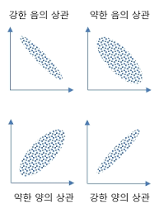
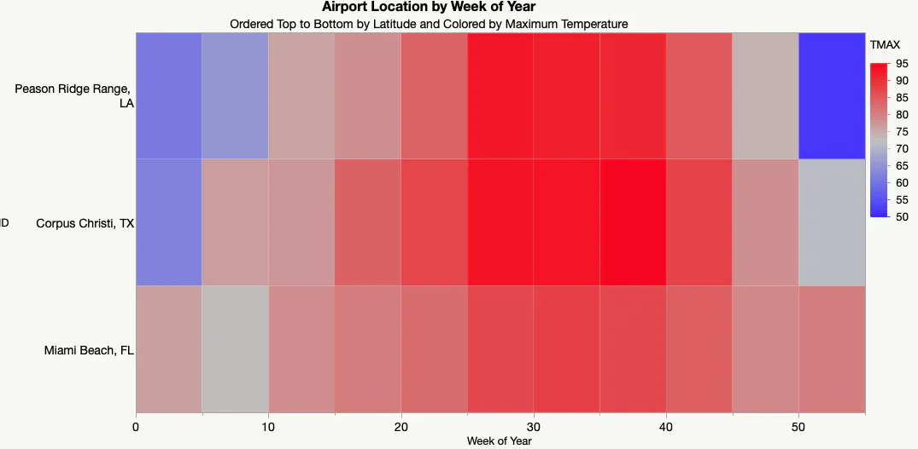
4
피처엔지니어링
산점도 ▼
히트맵 ▼

Slide 6
5
선형회귀와 로지스틱회귀
AI
머신러닝
딥러닝
Notes:
Python에는 다양한 자료형이 존재합니다.

Slide 7
5
선형회귀와 로지스틱회귀
선형회귀란?
독립변수
X, 예측에 사용되는 변수
독립변수와 종속변수 간의 관계가 직선으로 표현될 수 있다고 가정하는 모델
예를 들면, 공부 시간이 많을 수록 시험 점수가 올라가는 관계를 직선으로 나타내는 것이 가능
그렇기 때문에, 독립 변수와 종속 변수 사이의 관계가 선형이어야하며 각 데이터가 독립적이어야한다.
종속변수
Y, 예측하려는 목표 값
＊Linear Regression (단순 선형회귀)
하나의 독립변수를 사용하여 종속변수를 예측하는 경우
공부시간으로 시험점수 예측하기
＊Multiple Linear Regression (다중 선형회귀)
여러 개의 독립변수를 사용하여 종속변수를 예측하는 경우
공부 시간 + 수면 시간으로 시험점수 예측하기
Notes:
Python에는 다양한 자료형이 존재합니다.

Slide 8
5
선형회귀와 로지스틱회귀
모델 학습
모델을 학습시킬 때에는 데이터가 필요
이 데이터를 통째로 넣을까?
80
20
학습 데이터
테스트 데이터
모델이 새로운 데이터를 잘 예측할 수 있는지 확인이 必
학습에 사용할 부분과 테스트에 사용할 부분으로 나누는 작업이 필요
(일반적으로 80 : 20으로 분리합니다)
Notes:
Python에는 다양한 자료형이 존재합니다.

Slide 9
5
선형회귀와 로지스틱회귀
선형회귀 모델의 평가
결정계수(R²)
모델이 얼마나 잘 설명하는지, 1에 가까울수록 예측이 잘 맞는다는 뜻
MSE
예측값과 실제값의 차이를 제곱하여 평균한 값
RMSE
MSE의 제곱근을 취한 값으로 값이 작을수록 예측이 정확하다
Notes:
Python에는 다양한 자료형이 존재합니다.

Slide 10

5
선형회귀와 로지스틱회귀
로지스틱회귀란? (Logistic Regression)
범주형 데이터를 예측하는데 사용
스팸 메일인지 아닌지, 참 거짓을 예측할 때 사용되며 출력값이 0과 1 사이의 확률로 표현됨
선형회귀는 연속적인 숫자를 예측하는 반면, 로지스틱 회귀는 이진 분류를 다루는 회귀
범주형 데이터이기 때문에 모델이 이해할 수 있도록 숫자로 변환하는 과정이 필요하다
스팸?
NO
YES
Notes:
Python에는 다양한 자료형이 존재합니다.

Slide 11
5
선형회귀와 로지스틱회귀
로지스틱회귀 모델의 평가
정확도(Accuracy)
전체 데이터 중에서 정확하게 예측된 비율
정밀도(Precision)
양성으로 예측한 것 중에서 실제로 양성인 비율
재현율(Recall)
실제 양성인 것 중에서 얼마나 많이 양성으로 예측했는지의 비율
F1-score
정밀도와 재현율의 조화 평균, 둘의 균형을 맞춘 지표
상황에 따라 어떤 지표가 더 중요한지 달라짐
클래스가 균형을 이루는 경우 정확도가 중요하고, 잘못된 양성 예측을 줄여야 할 때는 정밀도(정말 중요한 메일을 스팸메일로 분류), 양성을 놓치면 큰 문제가 될 때는 재현율(암환자 진단 시 암환자를 일반환자로 예측)
Notes:
Python에는 다양한 자료형이 존재합니다.

Slide 12
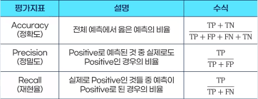
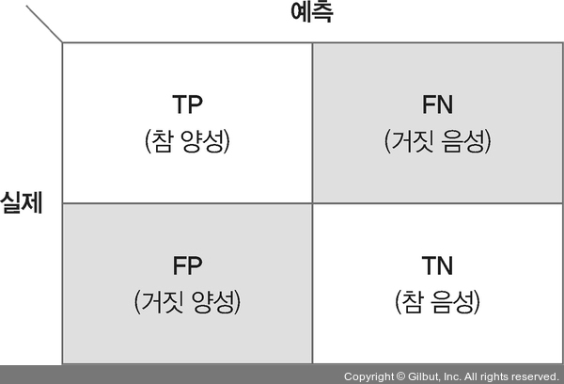
5
선형회귀와 로지스틱회귀
로지스틱회귀 모델의 평가
Notes:
Python에는 다양한 자료형이 존재합니다.

Slide 13
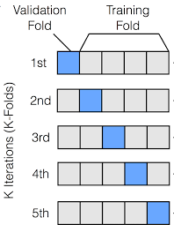
5
선형회귀와 로지스틱회귀
* Overfitting과 Underfitting
Overfitting : 학습데이터에 지나치게 잘 맞춰져서 새로운 데이터를 잘 예측하지 못하는 경우
학습 데이터셋에 대해서는 매우 높은 성능을 보이지만, 새로운 데이터에 대해서는 성능이 낮아지는 현상
모델이 너무 복잡하거나 데이터가 적은 경우
Underfitting : 학습데이터조차 잘 예측하지 못하는 경우
학습 데이터셋과 테스트 데이터셋 모두에서 예측 성능이 낮음
모델이 너무 단순하여 데이터의 패턴을 포착하지 못하는 경우
* 교차검증 (k-fold)
overfitting 방지!
데이터를 여러 번 나눠 학습하고 검증하는 방식
Notes:
Python에는 다양한 자료형이 존재합니다.

Slide 14
5
선형회귀와 로지스틱회귀
L1, L2 정규화
선형 회귀의 단점을 보완하여 가중치 규제 하는 방법
- 가중치 = 기울기, 독립 변수 X가 종속변수 Y에 미치는 영향의 크기
＊Lasso (L1)
feature의 가중치를 0으로 만드는 방법
＊Ridge (L2)
lasso는 가중치들이 0이 되지만, ridge의 가중치들은 0에 가까워질 뿐 0이 되지는 않는다
가중치를 작게 만들어 모델이 너무 복잡해지는 것을 방지하는 방법
Notes:
Python에는 다양한 자료형이 존재합니다.

Slide 15
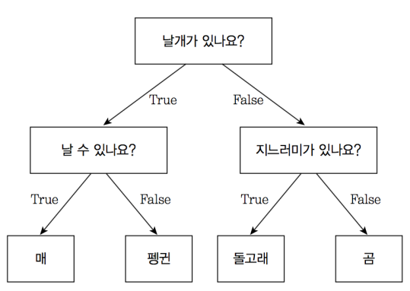
6
결정트리와 클러스터링
Classification (분류)
주어진 데이터가 어느 카테고리에 속하는지 예측하는 문제
이메일이 스팸인지 아닌지, 환자가 병에 걸렸는지 아닌지 여부를 예측
결정트리 ▶
트리 모양의 구조
특정 조건을 기준으로 데이터를 분류하여 마지막에 나오는 노드가 최종 예측 결과를 나타냄
장점
해석이 쉽다, 범주형/연속형 모두 처리 가능
단점
데이터 과적합, 너무 깊으면 작은 변화에도 민감
Notes:
Python에는 다양한 자료형이 존재합니다.

Slide 16
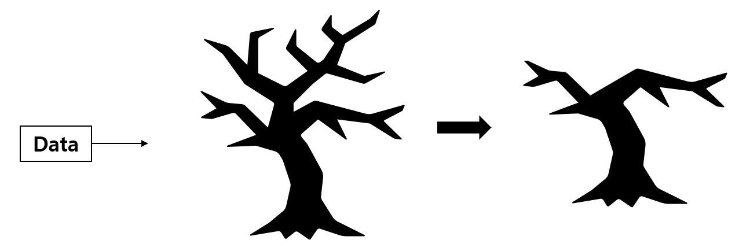
6
결정트리와 클러스터링
과적합 방지
1. 가지치기
불필요한 가지를 잘라내기
2. 깊이 제한
깊이를 제한하여 너무 깊게 분할되지 않도록 방지
깊이가 깊어질수록 과적합의 가능성이 높아짐
Notes:
Python에는 다양한 자료형이 존재합니다.

Slide 17
6
결정트리와 클러스터링
1. 보팅 (Voting)
여러 개의 모델 학습 후 각 모델의 예측을 다수결로 결정
서로 다른 모델의 예측을 결합하여 더 좋은 성능 기대할 수 있음
2. 배깅 (Bagging)
하나의 데이터셋에서 여러 데이터 샘플을 중복 허용하여 뽑아 여러 모델을 학습
랜덤포레스트가 배깅의 대표적인 예
3. 부스팅 (Boosting)
모델을 여러 번 학습시키되, 이전 모델이 틀린 부분을 집중적으로 학습
더 정확한 예측은 가능하지만 계산 비용이 크다
Notes:
Python에는 다양한 자료형이 존재합니다.

Slide 18
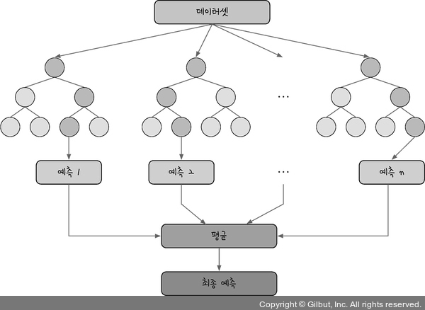
6
피처엔지니어링
랜덤포레스트
각 feature가 얼마나 모델의 성능에 기여하였는지 평가할 수 있는 랜덤포레스트
모델 학습 : 각 트리가 feature를 분할할 때 기여한 정도 측정
중요도 합산 : 각 feature의 중요도를 트리마다 합산하여 전체 모델에서의 중요도 계산
결과 해석 : 가장 중요한 feature일수록 높은 중요도 값

Slide 19
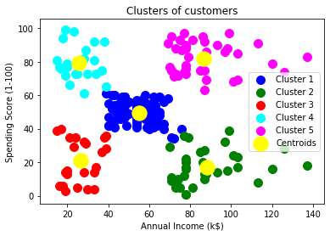
6
결정트리와 클러스터링
클러스터링?
클러스터링 VS 분류
정답이 없는 데이터에서 유사한 데이터끼리 그룹으로 묶는 비지도학습방법
y값, target 데이터가 없다!
데이터 내의 패턴이나 유사성을 기반으로 데이터를 여러 그룹으로 나누는 것
분류는 정답 데이터인 label, target이 있는 데이터를 기반으로 예측을 하지만, 클러스터링은 target이 없는 데이터를 group으로 나눈다
K-means Clustering
K개의 그룹을 나누어 각 그룹의 중심을 기준으로 유클리드 거리를 사용하여 데이터를 반복적으로 재배치
계산이 빠르고 직관적이지만 k값을 미리 정해야한다는 어려움이 있음
이상치에 민감
Notes:
Python에는 다양한 자료형이 존재합니다.

Slide 20
감사합니다.
Thank You

